Slide 1


ỦY BAN NHÂN DÂN QUẬN LONG BIÊN
TRƯỜNG TIỂU HỌC ĐÔ THỊ VIỆT HƯNG
BÀI GIẢNG ĐIỆN TỬ
KHỐI 3
MÔN: TOÁN

Slide 2










Nguyễn Thị Ái Quyên

Slide 3
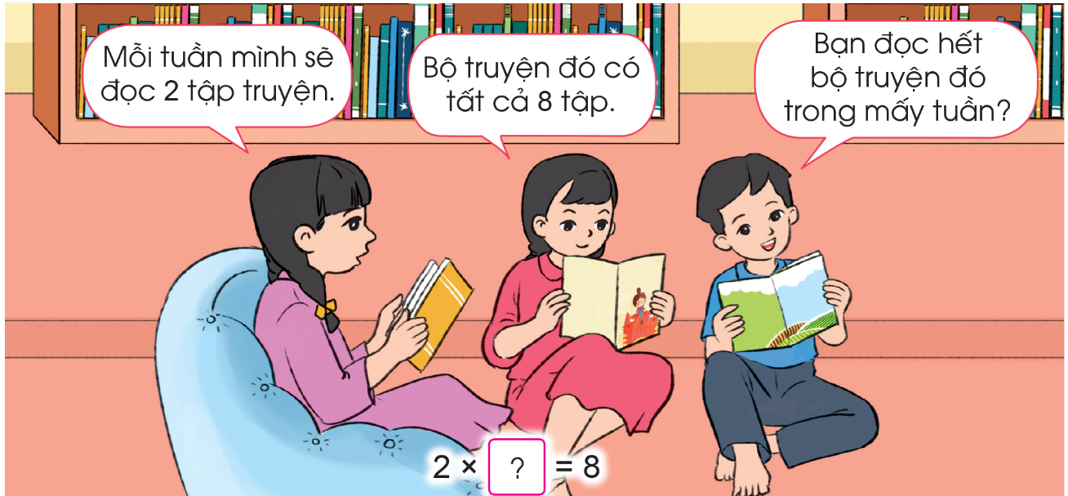
Hãy nêu phép tính tìm số tuần cần thiết để đọc xong bộ truyện?

Slide 4

A. TÌM MỘT THỪA SỐ CỦA PHÉP NHÂN
2 x = 8
?
Thừa số
Thừa số
Tích
Muốn tìm thừa số trong một tích em làm như thế nào?

Slide 5
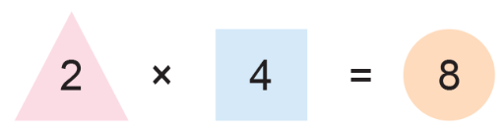
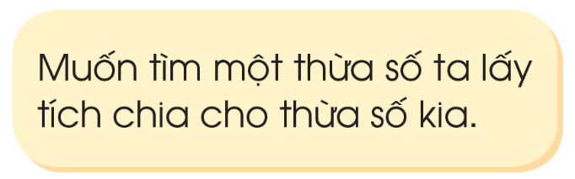
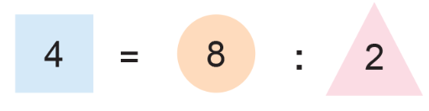
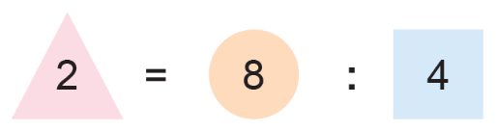

Slide 6


Luyện tập
Luyện tập

Slide 7
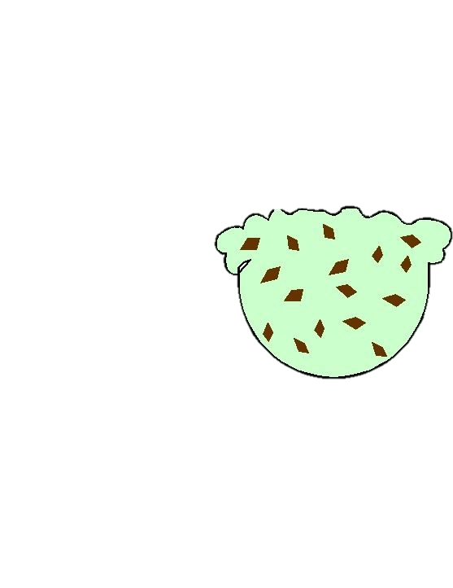
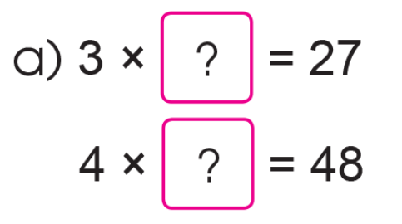
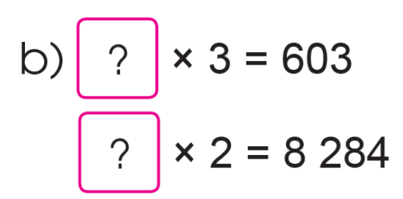


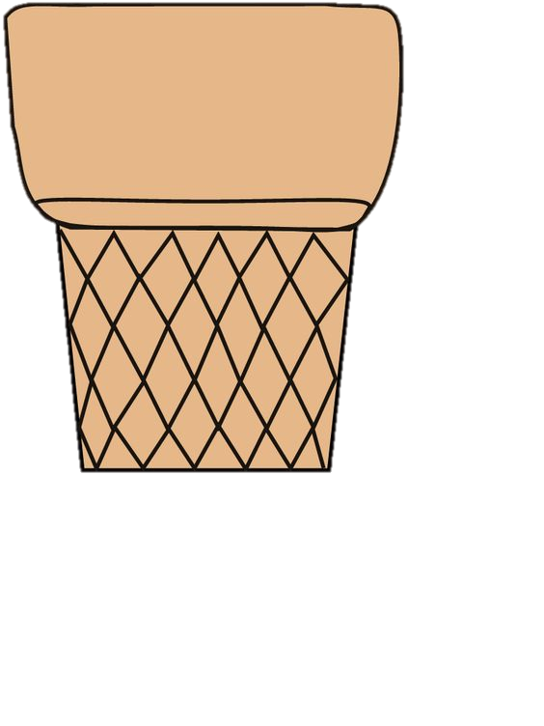
1
Tìm thành phần chưa biết trong các phép tính sau
9
201
12
4 142

Slide 8


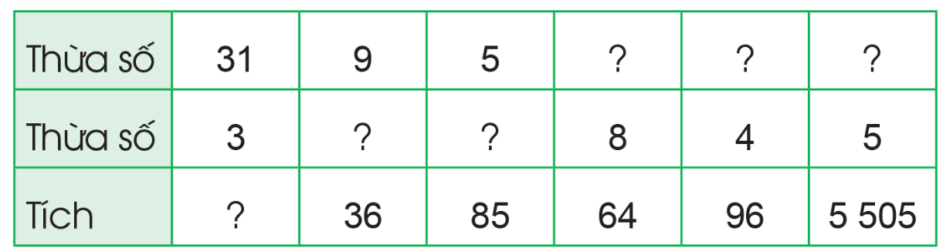





2
Số
8
24
1 101
4
17
93

